Slide 1
记忆与学习：从突触到策略
• 一份给正在备考的你的认知科学速览
• 本讲回答三个问题：记忆如何形成、为什么会忘、怎样学才不白学
Notes:
开场先用一句话立起主线：记忆不是录音机，而是每次提取都在重建。

Slide 2
记忆的三级加工模型
• 感觉记忆：视觉图像约 0.5 秒，声像约 2 秒，几乎全部遗忘
• 短时记忆：容量约 7±2 个组块，保持约 20 秒，不复习立即消失
• 长时记忆：容量近乎无限，但需要编码与巩固才能真正存进去
• 组块化：把零散信息打包成一个组块，等于扩大了短时记忆容量
Notes:
举例：手机号 138 0013 8000 分成三组，比 11 个孤立数字好记得多。

Slide 3
工作记忆：学习的瓶颈
• 工作记忆是当前正在操作信息的临时工作台
• 中央执行系统负责注意分配，语音环路负责语言材料，视空模板负责图像与空间
• 工作记忆容量有限，这是认知负荷理论的出发点
• 内在负荷来自材料难度，外在负荷来自糟糕的呈现方式，相关负荷才真正用于学习
• 降低外在负荷：一页只讲一件事，去掉无关装饰，把步骤写成清单
Notes:
所以本讲义每页只放 4~6 条要点——这不是排版偷懒，是认知负荷管理。

Slide 4
记忆的生理基础
• 记忆的物理载体是突触连接的强度变化，也就是突触可塑性
• 海马体负责把新经验快速写入，是陈述性记忆的中转站
• 长时程增强（LTP）指高频刺激后突触传递效率持久提高，被看作学习的基本机制
• 长时程抑制（LTD）则是相反方向的调节，两者共同完成精细的权重调整
• 睡眠期间海马体会把白天的记忆重放给大脑皮层，完成系统巩固
Notes:
强调：记忆是生物过程，需要蛋白质合成与睡眠，不是靠意志力硬扛。

Slide 5
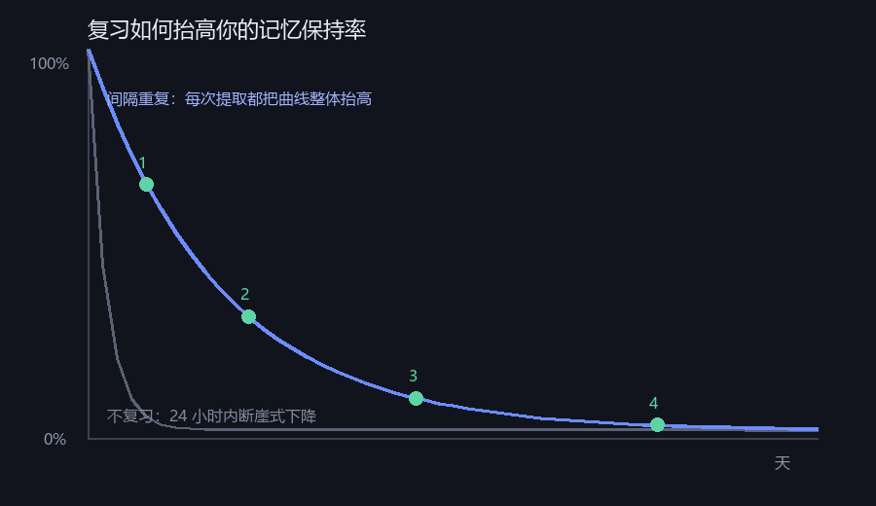
为什么会遗忘：遗忘曲线
• 艾宾浩斯遗忘曲线：新学材料在最初 24 小时内遗忘最快，之后逐渐变缓
• 遗忘不是记忆消失，多数是提取线索丢失，也就是想不起来而不是没存进去
• 对抗遗忘最有效的手段是间隔重复：在即将遗忘的时刻复习
• 每次成功回忆都会把遗忘曲线整体抬高，衰减速度也随之变慢
• 理想的复习间隔随掌握程度拉长：1 天、3 天、7 天、16 天、35 天
Notes:
本软件用 FSRS 算法自动计算每张卡的复习间隔，就是你个人的遗忘曲线。

Slide 6
主动回忆与测试效应
• 提取练习：主动回忆比重读有效得多，这叫测试效应
• 测试本身不是评估手段，而是最强的学习手段之一
• 重读带来熟悉感，熟悉感会被误判为掌握，这就是流畅性错觉
• 合上书用自己的话复述，比划线高亮有效 2 倍以上
• 难度适中的提取最有效：太容易没有增益，完全想不起来会挫败
Notes:
所以复习界面默认先让你自己回忆，再翻面看答案，绝不一上来就给答案。

Slide 7
睡眠、运动与记忆巩固
• 慢波睡眠阶段的记忆重放是巩固的关键窗口
• 睡前 30 分钟复习当天最难的内容，利用睡眠完成巩固
• 睡眠不足会显著降低海马体的编码能力，熬夜背书是最差的策略
• 有氧运动提升脑源性神经营养因子（BDNF），间接支持突触可塑性
• 分散学习优于集中突击：同样 6 小时，分成 6 天效果远好于一天
Notes:
如果你连续熬夜，记得再多也只是把信息堆在短时记忆里，第二天就没了。

Slide 8
高效学习策略清单
• 主动回忆：先自测，再查漏，最后才重读
• 间隔重复：把复习分散到多天，而不是考前突击
• 交错练习：不同题型、不同科目交替练，提升辨别与迁移能力
• 精细加工：多问为什么，把新知识接到旧知识的钩子上
• 费曼技巧：用大白话讲给外行听，讲不通的地方就是没懂的地方
• 双编码：文字配图，图像与语言两条通路同时编码，记忆更牢
Notes:
这六条正是本软件功能设计的依据：功能不是拍脑袋加的，每条都对应一个效应。

